Slide 1
Презентация
о приготовлении поварами школьной столовой горячего обеда

Slide 2
Приготовление школьного обеда
Меню :
Каша гречневая рассыпчатая
Гуляш
Овощная нарезка
Чай с лимоном
Хлеб

Slide 3
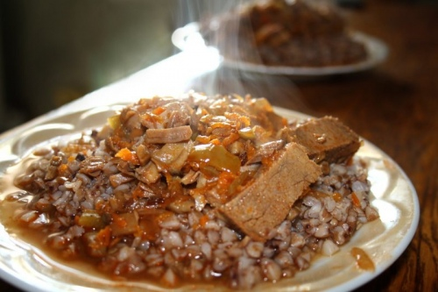
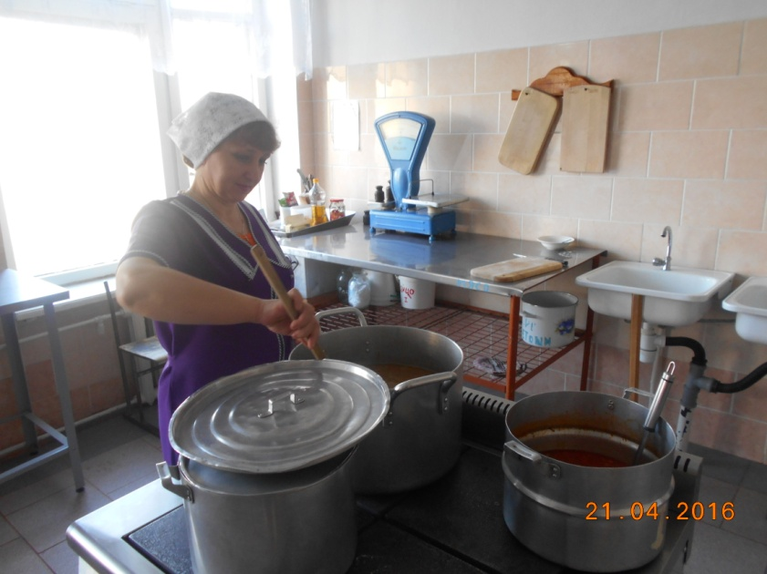
Приготовление каши

Slide 4
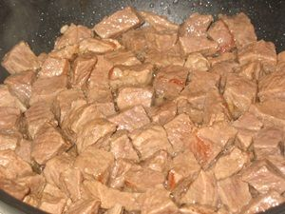
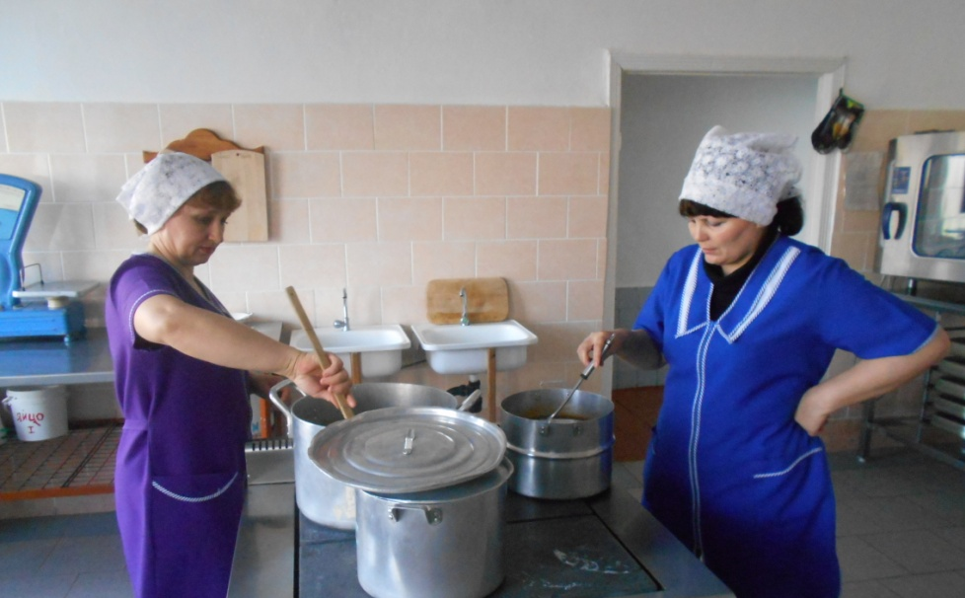
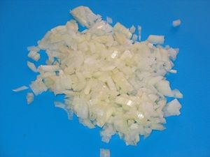
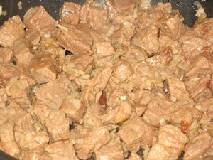
Приготовление гуляша
Шаг 1
Шаг 2
Шаг 3
Шаг 4

Slide 5
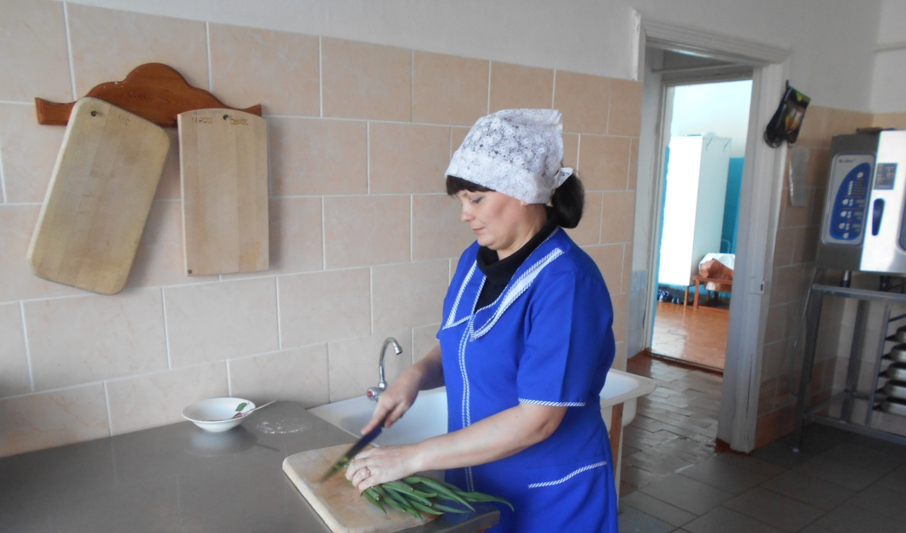
Овощная нарезка

Slide 6
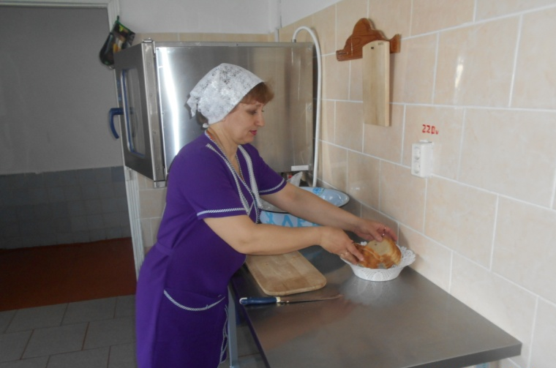
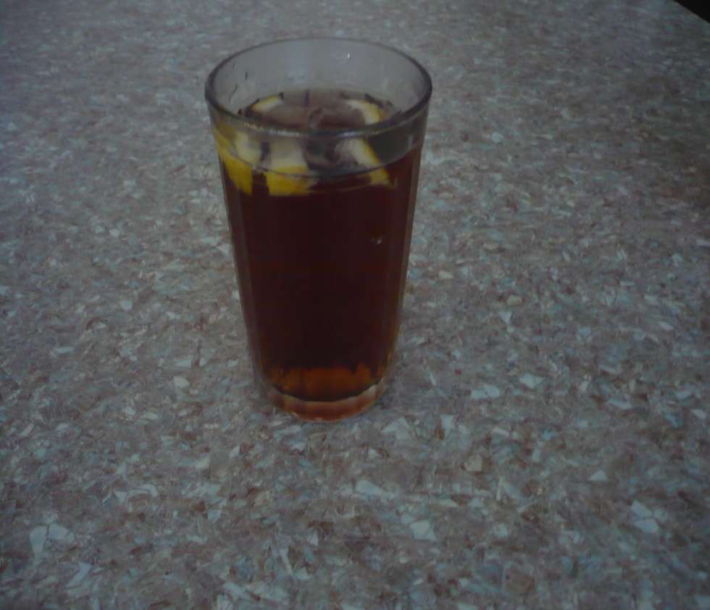
Чай с лимоном

Slide 7
Спасибо нашим поварам, За то, что вкусно варят нам!

Slide 8
А в нашей школьной столовой работают молодые, креативные повара!

